Slide 1


主讲人：武君胜
西北工业大学
软件与微电子学院
wujunsheng@nwpu.edu.cn

Slide 2

提纲
1 软件工程产生的背景
2 软件工程定义
3 软件工程方法学
4 软件过程模型
5 软件开发过程

Slide 3
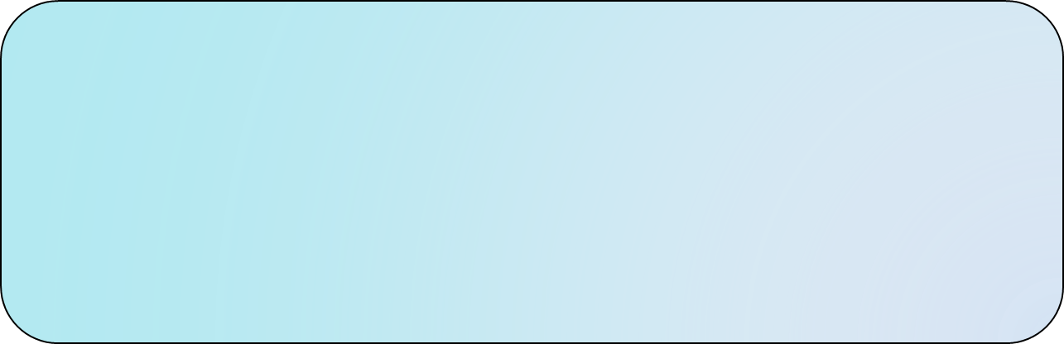
1 软件工程产生的背景
软 件
a. 软件的定义
软件（ Software）是计算机系统中与硬件相互依存的另一部分，它是包括程序（Program） ，数据（Data）及其相关文档（ Document）的完整集合。
Software = Program + Data + Document
程序是按事先设计的功能和性能要求执行的指令序列
数据是使程序能正常操纵信息的数据结构
文档是与程序开发，维护和使用有关的图文材料

Slide 4
非常复杂
1 软件工程产生的背景（续）
b. 软件的特征
逻辑复杂
  远远高于硬件的逻辑复杂度
开发复杂
  成本难以估算
  进度难以控制
  人员素质要求
  质量得不到保证
    96年Ariane火箭发射失败，浮点数转换时发生错误

Slide 5
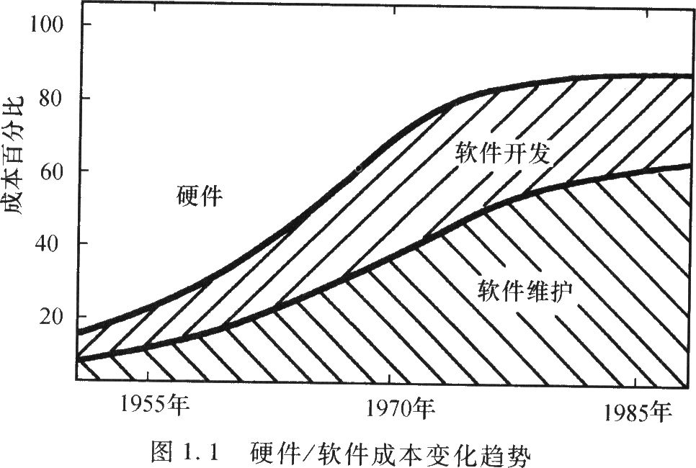
1 软件工程产生的背景（续）
成本高

Slide 6

风险大
1 软件工程产生的背景（续）
1995年美国Standish咨询集团的统计分析(至90年代初的软件项目执行情况)
  成功：16.2%
  失败：31％
  受到挑战：53.8%
近几年来的统计数据
  成功：26％
  失败：28％
  受到挑战：46%

Slide 7

维护困难
1 软件工程产生的背景（续）
维护形式多样化
  改正性：修改故障
  完善性：增加功能
  适应性：移植
维护成本越来越高
  55%到70％
维护带来的问题

Slide 8
1 软件工程产生的背景（续）
软件的发展
早期
面向批处理
有限的分布
自定义软件
第二阶段
多用户
实时
数据库
软件产品
第三阶段
分布式系统
嵌入“智能”
低成本硬件
消费者的影响
第四阶段
强大的桌面系统
面向对象技术
专家系统
人工神经网络
并行计算
网路计算机
1950
1960
1970
1980
1990
2000
1968年10月，北大西洋公约组织（NATO）的科学家在德国召开的学术会议上正式提出了软件危机问题。

Slide 9
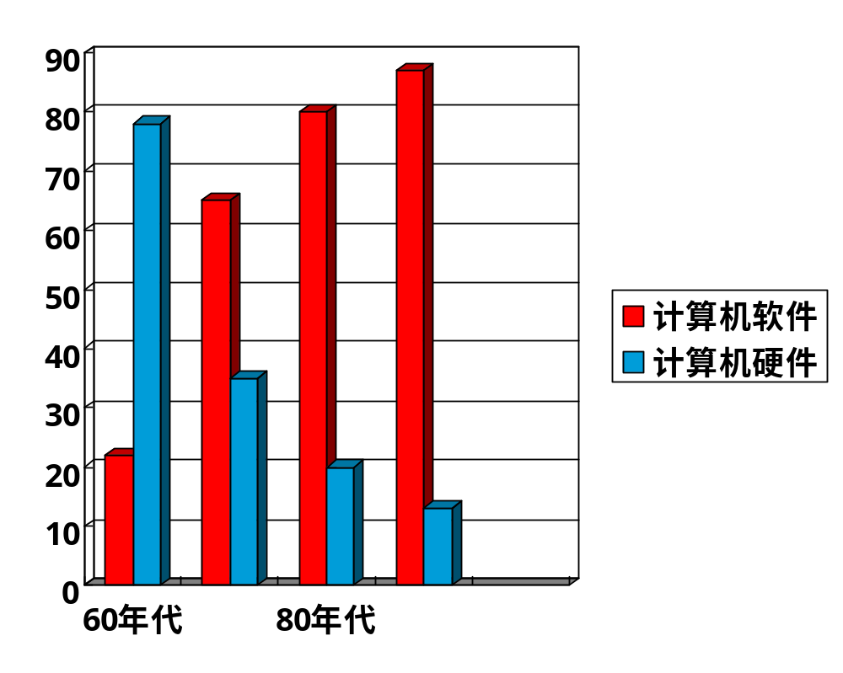
1 软件工程产生的背景（续）
2) 软件危机
软件危机的表现（1/3）
成本高
  IBM 360 OS, 5000多人年，耗时4年(1963－1966)，花费2亿多美元
  美国空军：1955年软件占总费用(计算机系统)的18%，70年60%，85年达到85％
  美国全球军事指挥控制系统，硬件1亿美元，软件高达7.2亿美元
计算机软件和硬件费用比

Slide 10
软件危机的表现（2/3）
软件质量得不到保证
  软件应用面的扩大：科学计算、军事、航空航天、工业控制、企业管理、办公、家庭
  软件越来越多的应用于安全攸关(safety critical)的系统，对软件质量提出更高的要求
  80年代欧洲亚丽安娜火箭的发射失败，原因是软件错误
  美国阿托拉斯火箭的发射失败，原因是软件故障
  英国1986年开发的办公室信息系统Folios经4年，因性能达不到要求，1989年取消
  日本第5代机因为软件问题在投入50亿美元后于1993年下马
由于软件质量问题导致失败的软件项目非常多

Slide 11
软件危机的表现（3/3）
进度难以控制
  项目延期比比皆是
  由于进度问题而取消的软件项目较常见
  只有一小部分的项目能够按期完成
维护非常困难
  软件维护的多样性
  软件维护的复杂性
  软件维护的副作用

Slide 12
软件工程（学）：因危机而产生
开发一个具有一定规模和复杂性的软件系统与编写一个简单的程序不一样
  正如建设平房和高楼大厦
大型、复杂软件系统的开发是一项工程，必须按照工程化的方法组织软件的生产和管理，必须经过分析、设计、实现、测试、维护等一系列软件过程和活动

Slide 13
软件工程(学):克服软件危机的努力
（1）从管理的角度
软件开发过程的研究、文档的标准化以及人们的交流方式等
（2）软件开发方法的研究
结构化软件开发方法, 面向对象的开发

Slide 14
1)解决危机的技术途径
提出有效的方法和工具支持软件开发
  1968年提出软件工程概念和思想
  20世纪70年代的结构化软件开发方法
  20世纪80年代的面向对象的软件开发方法
  新的技术: 软件重用、快速原型、需求工程
  典型技术: COM, Java, C++, J2EE, .Net, ….
  支撑工具和环境：Jbuilder, Visual Studio, WebLogic, …

Slide 15
2)解决危机的管理途径
20世纪80年代末，美国DoD和工业界开始认识到管理的重要性
  美国DoD的一项研究表明，70%的项目由于管理不善导致难以控制进步、成本和质量；
  进一步的研究发现：管理是影响软件项目成功开发的全局性因素，而技术只影响局部
  如果软件开发组织不能对软件项目进行有效管理，就不能充分发挥软件开发方法和工具的潜力，也就不能高效率地开发出高质量的软件产品

Slide 16
2 软件工程定义
软件工程是应用计算机科学、数学及管理科学等原理开发软件的工程。它借鉴传统工程的原则、方法，以提高质量，降低成本为目的。

Slide 17

2 软件工程定义（续）
软件工程的特性
1. 软件工程关注于大型程序的构造
2. 软件工程的中心课题是控制复杂性
3. 软件经常变化
4. 开发软件的效率非常重要
5. 和谐地合作是开发软件的关键
6. 软件必须有效地支持它的用户

Slide 18
2 软件工程定义（续）
软件工程的基本原理
用分阶段的生命周期计划严格管理
坚持进行阶段评审
实行严格的产品控制
采用现代程序设计技术
结果应能清楚地审查
开发小组的人员应该少而精
承认不断改进软件工程实践的必要性

Slide 19
3 软件工程方法学
软件工程包括技术和管理两方面的内容，是技术与管理紧密结合所形成的工程学科。
通常把在软件生命周期全过程中使用的一整套技术方法的集合称为方法学(methodology)，也称为范型(paradigm)。在软件工程领域中，这两个术语的含义基本相同。
软件工程方法学包含3个要素：方法、工具和过程。

Slide 20
3 软件工程方法学（续）
软件工程： 一种层次化技术
为软件开发提供自动或半自动的软件支撑环境，建立计算机辅助软件工程(CASE)的软件开发支撑系统
为软件开发提供“如何做”的技术
工具
方法
基础层，综合方法及工具，定义方法使用的顺序，所需要的管理
过程
质量关注点
软件工程层次图
软件工程三个要素：工具、方法、过程

Slide 21
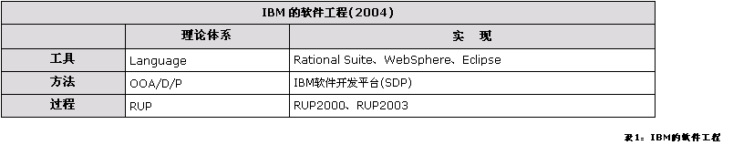
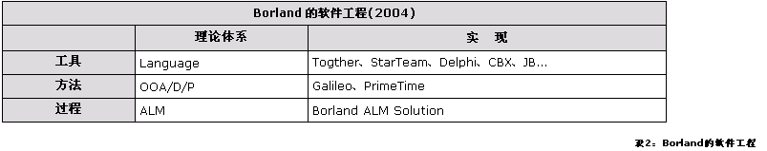
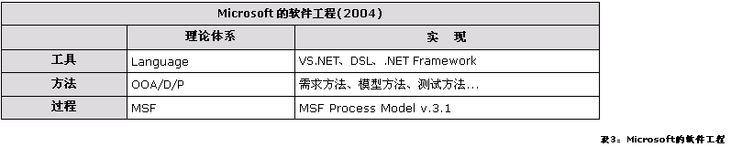
3 软件工程方法学（续）
RUP（Rational Unified Process）
ALM（Application Lifecycle Management）
MSF（Microsoft Solution Framework )

Slide 22
4 软件过程模型
问题定义
软件定义 可行性研究
需求分析
总体设计
详细设计
软件生命周期 软件开发 编码
单元测试
综合测试
运行维护 持久满足用户需求

Slide 23
4 软件过程模型（续）
软件过程
软件过程是为了获得高质量软件所需要完成的一系列任务的框架，它规定了完成各项任务的工作步骤。
公共过程框架
A process defines Who is doing What, When, and How, in order to reach a certain goal.
框架活动
任务集合
工作任务
里程碑、交付物
软件质量保证（SQA）点
辅助活动

Slide 24
4 软件过程模型（续）
软件生命周期的每一阶段都有明确的任务，把规模大、结构复杂、管理复杂的软件开发变得容易控制和管理。
各个阶段的活动如何衔接，开发过程中采用什么样的策略，应遵守什么样的规定和制约，将这些活动框架（忽略不必要的细节）用一种模型表示出来，称为软件过程模型（或软件开发模型或软件生命周期模型）。
也就是说， 软件过程模型是软件开发全部过程、活动和任务的结构框架。

Slide 25
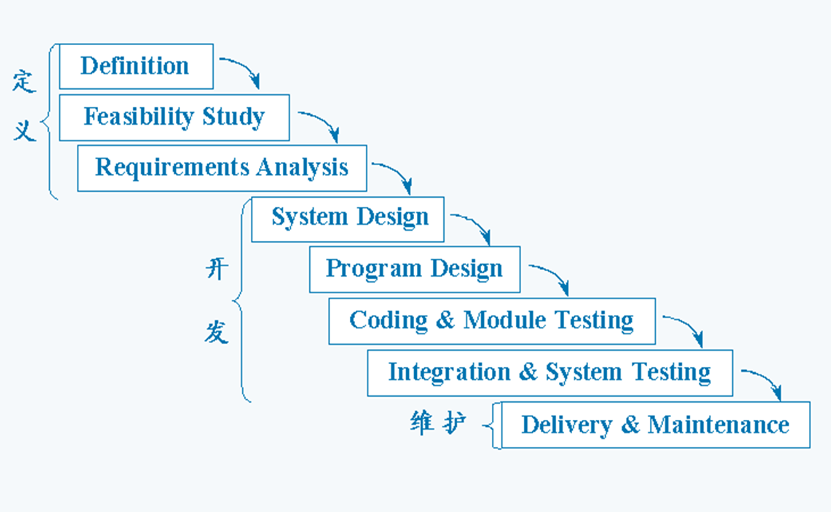
4 软件过程模型（续）
（1）瀑布模型(Waterfall Model ）
传统瀑布模型

Slide 26
4 软件过程模型（续）
传统瀑布模型的特点
提供了软件过程模型的基本框架（模板）。
强调了每一阶段活动的严格顺序。
质量保证观点：以经过评审确认了的阶段工作
产品（文档）驱动下一阶段的工作，便于管理。
是一种整体开发模型，程序的物理实现集中在
开发阶段的后期，用户在最后才能看到自己的
产品。

Slide 27
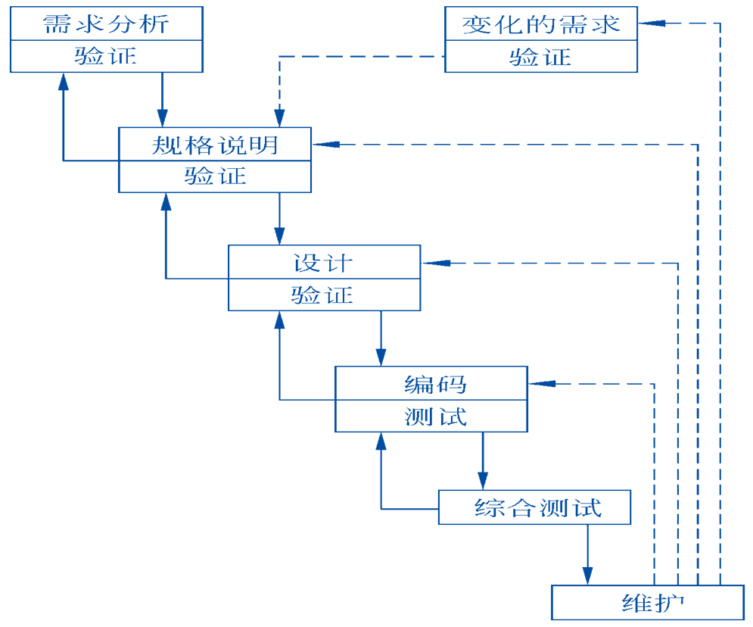
4 软件过程模型（续）
实际的瀑布模型

Slide 28
4 软件过程模型（续）
瀑布模型的优缺点
瀑布模型适合于用户需求明确、完整、无重大变化的软件项目开发。瀑布模型的成功在很大程度上是由于它基本上是一种文档驱动的模型。
“瀑布模型是由文档驱动的”这个事实也是它的一个主要缺点。
实际项目很少按照该模型给出的顺序进行；
用户常常难以清楚地给出所有需求；
用户必须有耐心，等到系统开发完成。

Slide 29
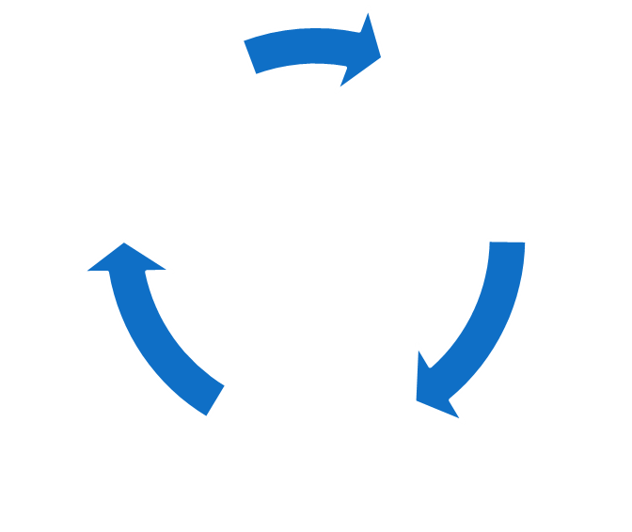

4 软件过程模型（续）
（2）原型模型—快速原型模型（Rapid Prototype Model）
在用户不能给出完整、准确的需求说明，或者开发者不能确定算法的有效性、操作系统的适应性或人机交互的形式等许多情况下，可以根据用户的一组基本需求，快速建造一个原型（可运行的软件），然后进行评估，进一步精化、调整原型，使其满足用户的要求，也使开发者对将要做的事情有更好的理解。
听取用
户意见
建造/修改原型
原型实现范型
用户测试运行原型

Slide 30
4 软件过程模型（续）
快速原型
验证
变化的需求
验证
规格说明
验证
维护过程
开发过程
设计
验证
编码
测试
综合测试
维护

Slide 31
4 软件过程模型（续）
原型模型存在的问题
⑴ 为了使原型尽快的工作，没有考虑软件的总体质量和长期的可维护性。
⑵ 为了演示，可能采用不合适的操作系统、编程语言、效率低的算法，这些不理想的选择成了系统的组成部分。
⑶ 开发过程不便于管理。
有效的使用原型模式
建造原型仅是为了定义需求，之后就被抛弃（或被部分抛弃），实际的软件在充分考虑了质量和可维护性之后才被开发。

Slide 32
4 软件过程模型（续）
（3）增量模型 (Incremental Model)
是一种渐进地开发逐步完善的软件版本的模型。
需求分析
验证
规格说明
验证
设计
验证
针对每个构件完成详细设计、编码和集成，经测试后交付给用户
维护

Slide 33
4 软件过程模型（续）
增量1
分析
设计
编码
测试
交付
增量2
分析
设计
编码
测试
交付
增量3
分析
设计
编码
测试
交付
增量4
分析
设计
编码
测试
交付
●
●
●
●
●
增量模型
• 反复的应用瀑布模型的基本成分和原型模型的迭代特征，每一个线型过程产生一个“增量”的发布或提交，该增量均是一个可运行的产品。
• 早期的版本实现用户的基本需求，并提供给用户评估的平台。

Slide 34
4 软件过程模型（续）
增量模型的优点
（1）在较短时间内向用户提交可完成部分工作的产品，并分批、逐步地向用户提交产品。从第一个构件交付之日起，用户就能做一些有用的工作。
（2）整个软件产品被分解成许多个增量构件，开发人员可以一个构件一个构件地逐步开发。
（3）逐步增加产品功能可以使用户有较充裕的时间学习和适应新产品，从而减少一个全新的软件可能给客户组织带来的冲击。
（4）采用增量模型比采用瀑布模型和快速原型模型需要更精心的设计，但在设计阶段多付出的劳动将在维护阶段获得回报。

Slide 35
4 软件过程模型（续）
增量模型的困难
在把每个新的增量构件集成到现有软件体系结构中时，必须不破坏原来已经开发出的产品。此外，必须把软件的体系结构设计得便于按这种方式进行扩充，向现有产品中加入新构件的过程必须简单、方便，也就是说，软件体系结构必须是开放的。
开发人员既要把软件系统看作整体，又要看成可独立的构件，相互矛盾。
多个构件并行开发，具有无法集成的风险。

Slide 36
4 软件过程模型（续）
（4）螺旋模型 (Spiral Model)
软件风险是任何软件开发项目中都普遍存在的实际问题，项目越大，软件越复杂，承担该项目所冒的风险也越大。
对于复杂的大型软件，开发一个原型往往达不到要求。螺旋模型将瀑布模型和增量模型结合起来，加入了风险分析。在该模型中，软件开发是一系列的增量发布，早期的迭代中，发布的增量可能是一个纸上的模型或原型，在以后的迭代中，逐步产生系统更加完善的版本。
螺旋模型的基本思想是降低风险。

Slide 37
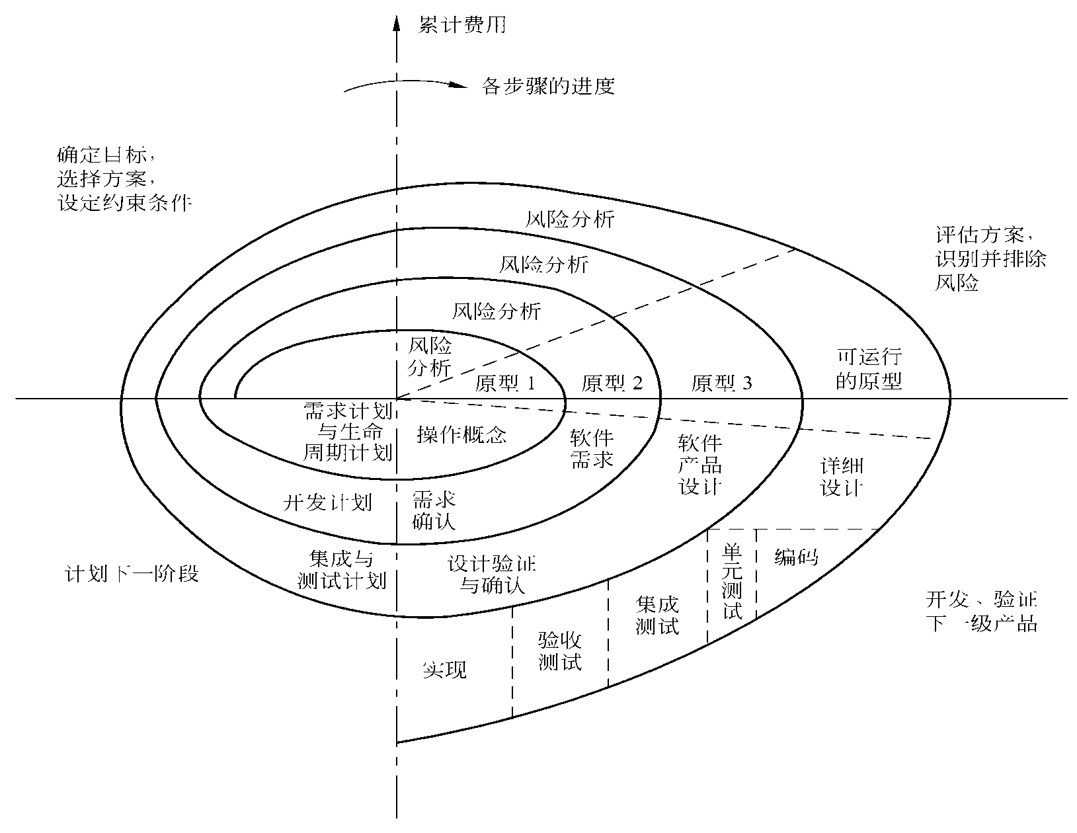
4 软件过程模型（续）
完整的螺旋模型

Slide 38
4 软件过程模型（续）
螺旋模型的优点
  对可选方案和约束条件的强调有利于已有软件的重用，也有助于把软件质量作为软件开发的一个重要目标
  减少了过多测试或测试不足
  维护和开发之间并没有本质区别
  螺旋模型的特点
风险驱动，需要相当丰富的风险评估经验和专门知识，否则风险更大
主要适用于内部开发的大规模软件项目，随着过程的进展演化，开发者和用户能够更好的识别和对待每一个演化级别上的风险
随着迭代次数的增加，工作量加大，软件开发成本增加

Slide 39
4 软件过程模型（续）
（5）面向对象模型
演化
集成
喷泉模型(Fountain Model)
测试
特点：主要用于支持面向对象开发过程体现了软件创建所固有的迭代和无间隙的特征
实现
设计
分析

Slide 40
4 软件过程模型（续）
可重用部件组装模型 (构件集成模型)
构件（components)也称为组件，是一段实现一系列有确定接口的程序体，具有自己的功能和逻辑，能同其他构件集成起来协调工作。
该模型支持软件重用（Reusability） ，对缩短软件开发周期、降低项目成本有重要的现实意义。同时，建造符合某应用领域体系结构标准的构件，可以用来搭建分布式的、跨越不同操作平台(集成化软件开发环境（ISEE）)的软件，扩展了软件的应用前景，促进了软件标准化、商品化的发展。
因此，在此基础上专家们又提出了“基于构件的软件工程”(CBSE)。
构件集成模型如下图所示：

Slide 41
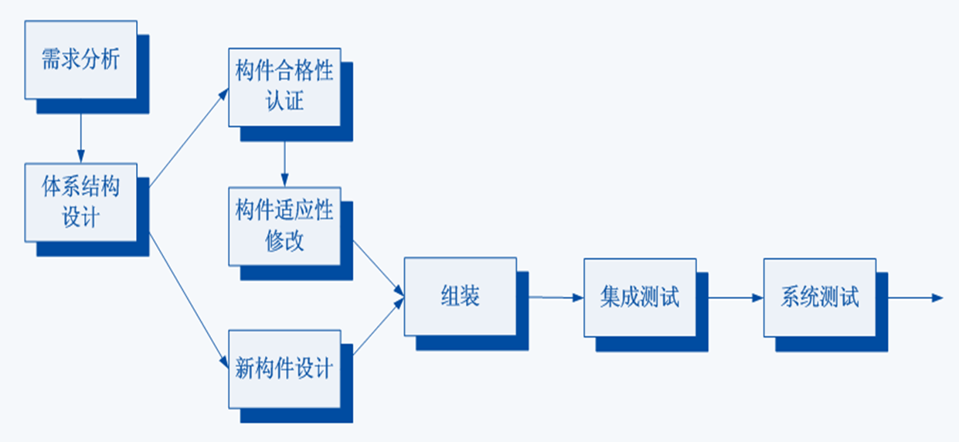
4 软件过程模型（续）
构件集成模型
软件体系结构被建立后，必须用构件去充实，这些构件可从复用库中获得，或者根据专门需要而开发。整个过程可以演化地进行，面向对象方法给予技术上的支持。

Slide 42
4 软件过程模型（续）
（6）统一软件开发过程
是由Rational公司的Booch、Jacobson、 Rumbaugh提出的软件过程模型，也称RUP（Rational Unified Process)。RUP重复一系列周期，每个周期由一个交付给用户的产品结束。
每个周期划分为初始、细化、构造和移交四个阶段，每个阶段围绕着五个核心工作流（需求、分析、设计、实现、测试）分别迭代。
模型见下图：

Slide 43
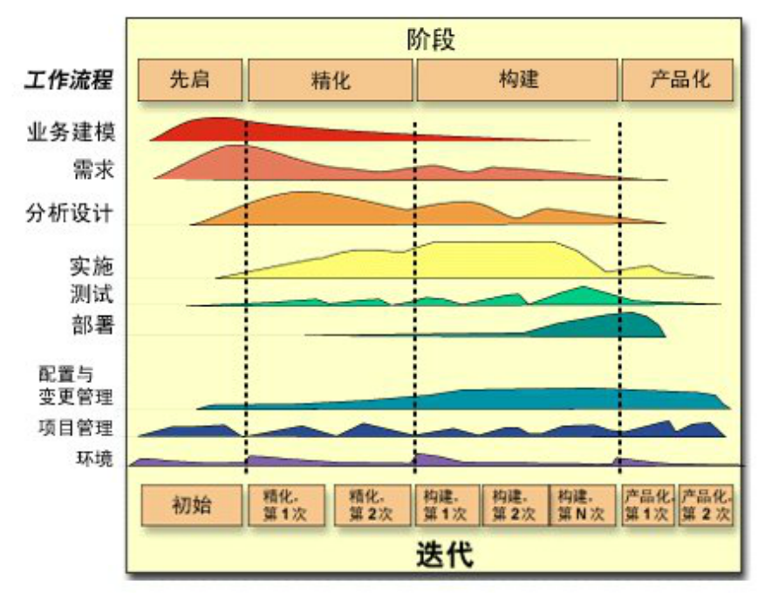
RUP软件开发生命周期
4 软件过程模型（续）

Slide 44
4 软件过程模型RUP
先启阶段：进行问题定义，确定目标，评估其可行性，降低关键风险。
精化阶段：制定项目计划、配置各类资源、建立系统架构（包括各类视图）。
构建阶段：开发整个产品，并确保产品可移交给用户。
产品化阶段：产品发布、安装、用户培训。
在每个阶段的每次迭代的最后，用例模型、分析模型、设计模型、实现模型都会增量，每个阶段结束的里程碑处，管理层做出是否继续、进度、预算、是否给下一阶段提供资助等决定。
不同阶段工作流的侧重点不同，前两阶段大部分工作集中在需求、分析和架构设计上；在构造阶段，重点转移到详细设计、实现和测试上。

Slide 45
房屋建筑过程 vs 软件开发过程
设计房屋 ( 形成蓝图 )
搭建房屋框架
完成房屋整体建筑
检查房屋并且及时修改建筑中存在的问题
整理归档房屋建筑的相关文档资料
设计应用程序(TOE chart)
建立用户交互界面
程序编码
测试和更正程序中的缺陷
程序开发的相关资料归档
TOE: Task, Object, Event

Slide 46
5 软件开发过程
一、可行性研究
目的：用最小的代价在尽可能短的时间内确定问题是否能够解决。
不是解决问题，而是确定问题是否值得去解决
说明该软件开发项目的实现在技术上、经济上和社会条件上的可行性；评述为合理地达到开发目标可能选择的各种方案。
GB 8567-88《 计算机软件产品开发文件编制指南 》

Slide 47


问题的定义与可性行研究
开始
有用的软件
Who
为谁设计，用户是谁？
问题定义
What
要解决哪些问题？
3W
可性行研究
Why
为什么要解决这些问题
可行否？
N
Y
项目实施计划
终止项目的建议
结束

Slide 48
可行性研究的内容
生成文档
(1) 技术可行性
(2) 经济可行性
(3) 操作可行性
(4) 社会可行性(法律可行性)
(5) 抉择
可行性分析(研究)报告(FAR)
它是项目初期策划的结果，分析了项目的要求、目标和环境；提出了几种可供选择的方案；并从技术、经济和法律各方面进行了可行性分析。可作为项目决策的依据。

Slide 49

需求分析的意义
二 需求分析
软件需求的深入理解是软件开发工作获得成功的前提条件，不论我们把设计和编码做得如何出色，不能真正满足用户需求的程序只会令用户失望，给开发带来烦恼。

Slide 50
需求分析的基本任务不是确定系统怎样完成它的工作，而是确定系统必须完成哪些工作，也就是对目标系统提出完整、准确、清晰、具体的要求。
并在在需求分析阶段结束之前，由系统分析员写出软件需求规格说明书，以书面形式准确地描述软件需求。即：
---- 准确地回答“系统必须做什么?”。

Slide 51
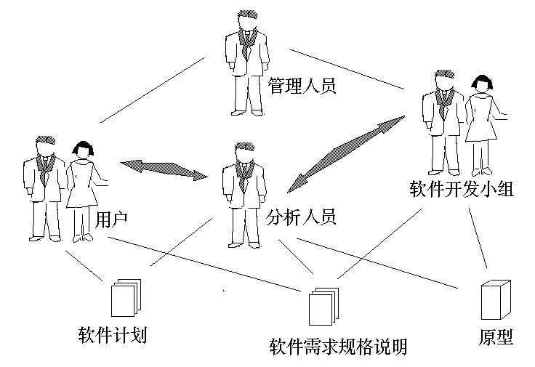
在分析软件需求和书写软件需求规格说明书的过程中，分析员和用户都起着关键的、必不可少的作用。

Slide 52
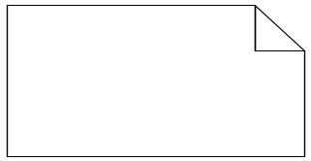
软件需求的组成
业务需求
项目范围文档
用户需求
质量属性
非功能需求
其他非功能需求
文档
设计约束
系统需求
功能需求
需求规约(specification)
需求组成的全景图

Slide 53
需求阶段生成文档
根据GB T-8567-2006计算机软件文档编制规范，需生成以下文档：
在需求完成前生成的文档
需求分析中生成的文档
软件开发计划(SDP)
软件测试计划(STP)
软件安装计划(SIP)
软件移交计划(STrP)
软件配置管理计划(SCMP)
软件质量保证计划(SQAP)
运行概念说明(OCD)
系统(子系统)需求规格说明(SSS)
数据需求说明(DRD)
接口需求规格说明(IRS)
软件需求规格说明(SRS)

Slide 54
三 软件设计——概要设计
软件设计的任务：以软件需求规格说明书为依据，着手实现软件的需求，并将设计的结果反映在“设计规格说明书”文档中。
软件设计的重要性：是软件开发阶段的第一步，最终影响软件实现的成败和软件维护的难易程度。

Slide 55
概要设计
根据软件需求，设计软件系统结构和数据结构，确定程序的组成模块及模块之间的相互关系。
回答“概括地说，系统应该如何实现？”。
其重要性是：站在全局高度，从较抽象的层次上分析对比多种可能的系统实现方案和软件结构，从中选出最佳方案和最合理的软件结构，从而用较低成本开发出较高质量的软件系统。

Slide 56
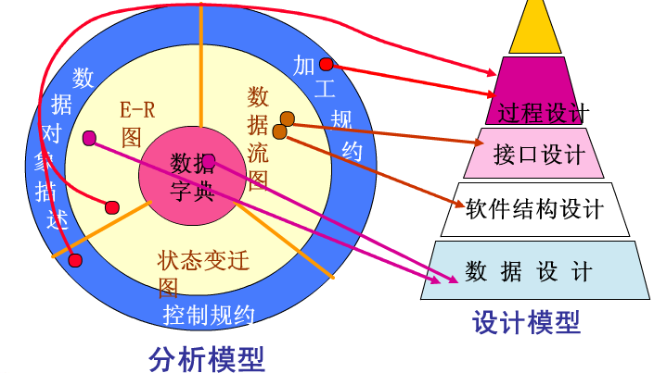
将需求分析摸型转换为软件设计
软件结构设计以需求分析中得到的数据流图为基础而进行。

Slide 57

总体设计的任务
① 设想供选择的方案
② 选取合理的方案
③ 推荐最佳方案
④ 功能分解
⑤ 设计软件结构
⑥ 设计数据库
⑦ 制定测试计划
⑧ 书写文档
⑨ 审查和复审

Slide 58

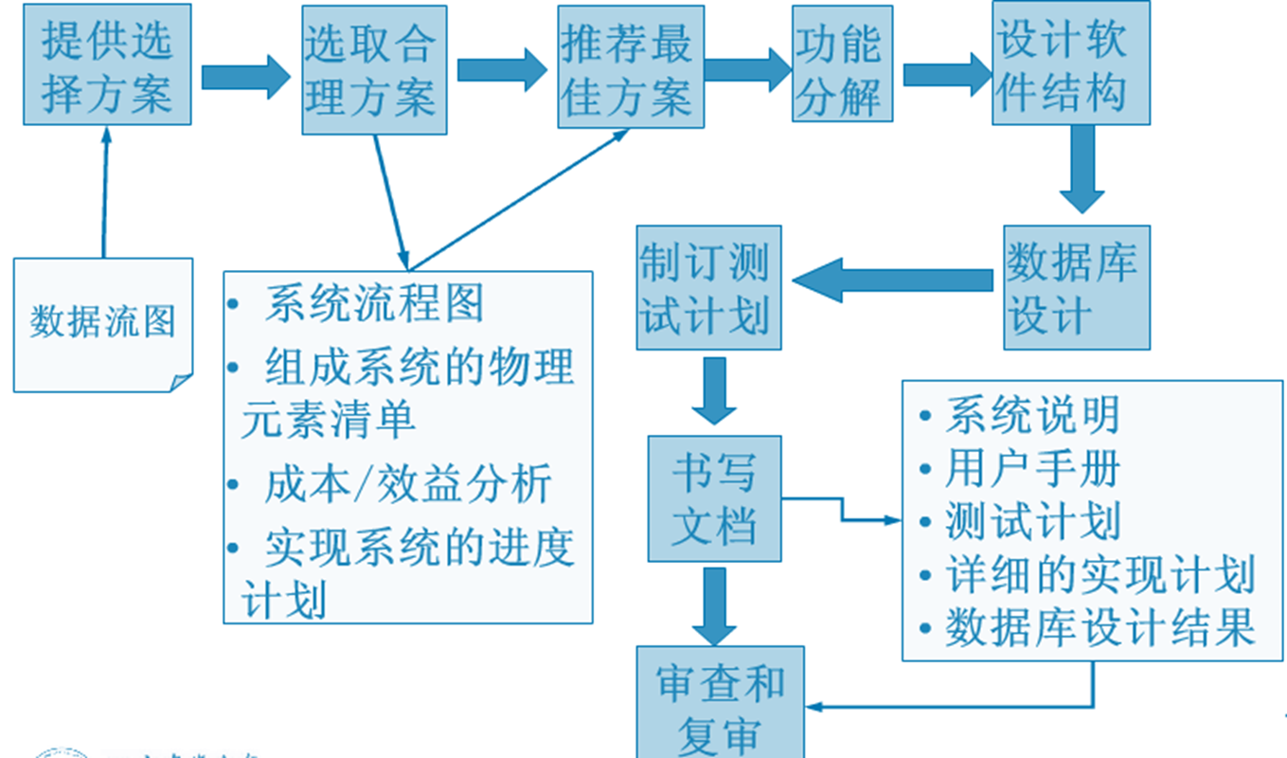

Slide 59
四. 软件设计——详细设计
详细设计的定义：
确定模块内部的算法和数据结构；选定某种过程的表达形式来描述各种算法；产生精确描述各模块程序过程的详细文档，并进行评审。
详细设计的根本目标是：
确定应该怎样具体地实现所要求的系统。
经过这个阶段的设计工作，应该得出对目标系统的精确描述，从而在编码阶段可以把这个描述直接翻译成用某种程序设计语言书写的程序。

Slide 60
详细设计基本任务
主要确定每个模块具体执行过程，包括：
为每个模块进行详细的算法设计。
为模块内的数据结构进行设计。
对数据库进行物理设计。
其他设计(如：代码设计、输入／输出格式设计、 人机对话设计)。
编写详细设计说明书。
评审。

Slide 61
设计阶段生成文档
根据GB T-8567-2006计算机软件文档编制规范，需生成以下文档：
系统(子系统)设计(结构设计)说明(SSDD)
    软件概要设计说明书
    软件详细设计说明书
接口设计说明(IDD)
软件(结构)设计说明(SDD)
数据库(顶层)设计说明(DBDD)

Slide 62
五.实现(编码与测试)
编码
编码就是把软件设计结果翻译成用某种程序设计语言书写的程序。
选择程序设计语言
程序设计语言是人和计算机通信的最基本的工具，它的特点必然会影响人的思维和解题方式，会影响人和计算机通信的方式和质量，也会影响其他人阅读和理解程序的难易程度。因此，编码之前的一项重要工作就是选择一种适当的程序设计语言。

Slide 63

选择程序设计语言的主要实用标准：
(1) 系统用户的要求。
(2) 可以使用的编译程序。
(3) 可以得到的软件工具。
(4) 工程规模。
(5) 程序员的知识。
(6) 软件可移植性要求。
(7) 软件的应用领域。

Slide 64

程序设计风格
程序实际上也是一种供人阅读的文章，有一个文章的风格问题。应该使程序具有良好的风格。
  源程序文档化
  数据说明
  语句结构
  输入／输出方法

Slide 65

程序效率
程序的效率是指程序的执行速度及程序所需占用的内存的存储空间。程序编码是最后提高运行速度和节省存储的机会，因此在此阶段不能不考虑程序的效率。

Slide 66
开发过程中生成文档
根据GB T-8567-2006计算机软件文档编制规范，软件开发过程需生成以下文档：
开发过程中编写文档：
开发进度月报(DPMR)
计算机操作手册(COM)
计算机编程手册(CPM)
软件产品规格说明(SPS)
软件版本说明(SVD)
软件用户手册(SUM)
在开发结束时完成文档
在开发过程中，根据需求还会出现的文档：
软件问题报告
软件需求变更单

Slide 67
六、软件测试
软件测试是描述一种用来促进鉴定软件的正确性，完整性，安全性和质量的过程。是在规定的条件下，对程序进行操作，以发现程序错误，衡量软件质量，并对其是否能满足设计要求进行评估的过程。

Slide 68
测试人员
软件测试的工作量约占整个项目工作量的40％左右，对于要求极高的系统测试工作量还要成倍增加。
微软Exchange 2000和Windows 2000中的人员结构
 | Exchange 2000 | Windows 2000
项目经理 | 25人 | 约 250人
开发人员 | 140人 | 约 1700人
测试人员 | 350人 | 约 3200人
测试人员/开发人员 | 2: 5 | 1: 9

Slide 69


负责写测试工具代码，并利用测试工具对软件进行测试；或者开发测试工具为软件测试工程师服务。
测试工具软件开发工程师
STE
SDE/T
负责理解产品的功能要求，然后对其进行测试，检查软件有没有错误(Bug)，决定软件是否具有稳定性，并写出相应的测试规范和测试案例
软件测试工程师

Slide 70
开发及测试阶段生成文档
根据GB T-8567-2006计算机软件文档编制规范，需生成以下文档：
软件测试说明(STD)
软件测试报告(STR)
同时测试人员需完成以下文档：
系统测试计划
系统测试用例
系统测试报告

Slide 71

七 .软件维护
软件维护 —— 就是在软件已经交付使用之后，为保证软件在相当长的时期能够正常运作所进行的软件活动。
维护的类型有四种：
  改正性维护
  适应性维护
  扩充与完善性维护
  预防性维护

Slide 72
软件文档规范
根据GB T-8567-2006计算机软件文档编制规范，整个软件开发过程需生成以下文档：
可行性分析(研究)报告(FAR)
软件开发计划(SDP)
软件测试计划(STP)
软件安装计划(SIP)
软件移交计划(STrP)
运行概念说明(OCD)
系统需求规格说明(SSS)
接口需求规格说明(IRS)
系统(子系统)设计(结构设计)说明(SSDD)
接口设计说明(IDD)
软件需求规格说明(SRS)
数据需求说明(DRD)
软件(结构)设计说明(SDD)
数据库(顶层)设计说明(DBDD)
软件测试说明(STD)
软件测试报告(STR)
软件配置管理计划(SCMP)
软件质量保证计划(SQAP)
开发进度月报(DPMR)
项目开发总结报告(PDSR)
软件产品规格说明(SPS)
软件版本说明(SVD)
软件用户手册(SUM)
计算机操作手册(COM)
计算机编程手册(CPM)
软件问题报告及
软件需求变更单

Slide 73
谢谢！

